Slide 1




PHÒNG GIÁO DỤC VÀ ĐÀO TẠO QUẬN LONG BIÊN
CHÀO MỪNG CÁC EM
HỌC SINH LỚP 2
ĐẾN VỚI TIẾT HỌC MĨ THUẬT

Slide 2



CHỦ ĐỀ 1
ĐẠI DƯƠNG MÊNH MÔNG

Slide 3



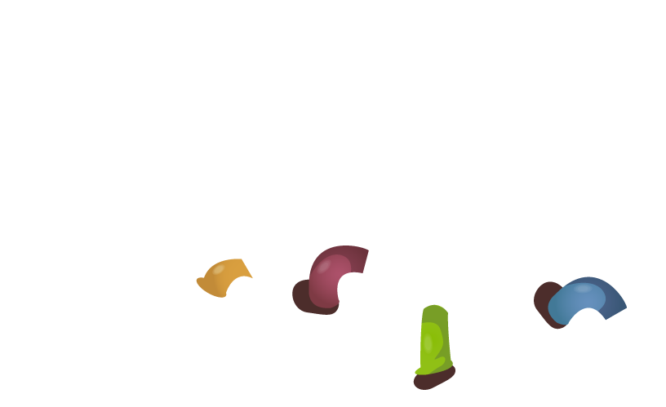


KHỞI ĐỘNG

Slide 4

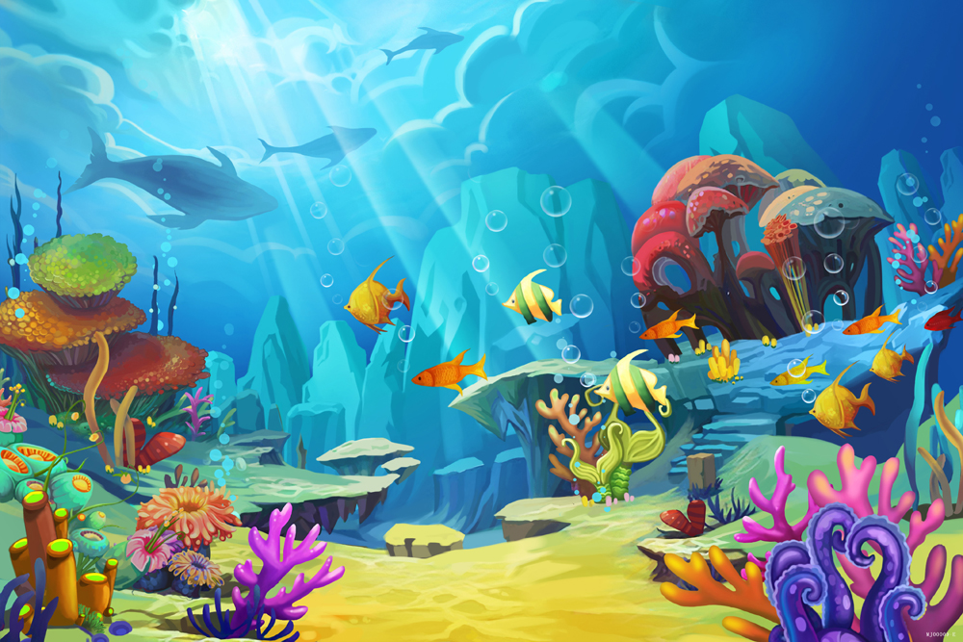


GIẢI CỨU
ĐẠI DƯƠNG

Slide 5





Tiết học trước chúng ta học gì?
Notes:
kích ra màn hình để rác biến mất rồi bấm vỏ sò tới slide tiếp

Slide 6
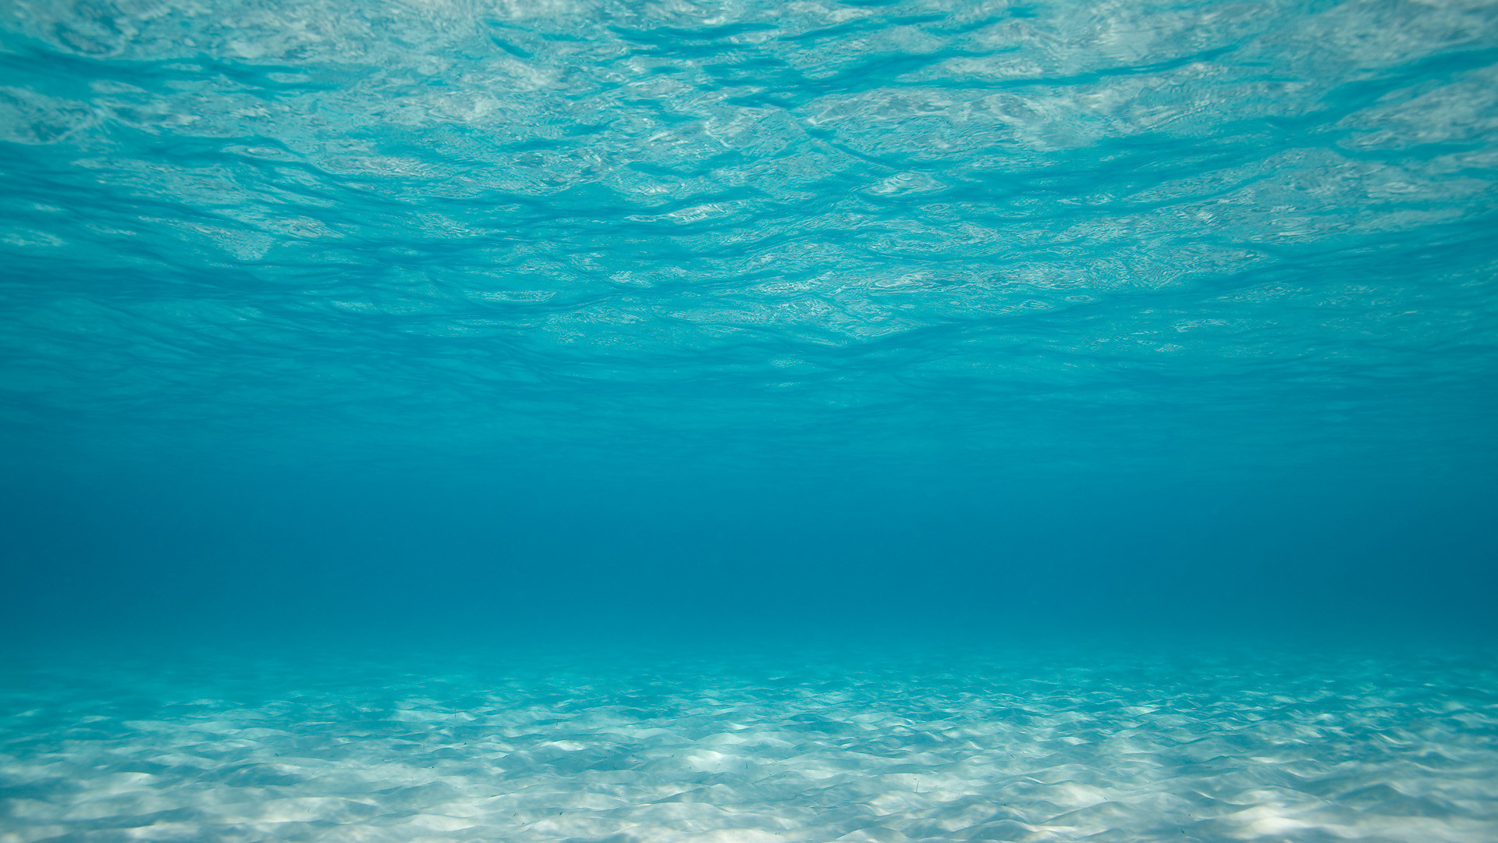
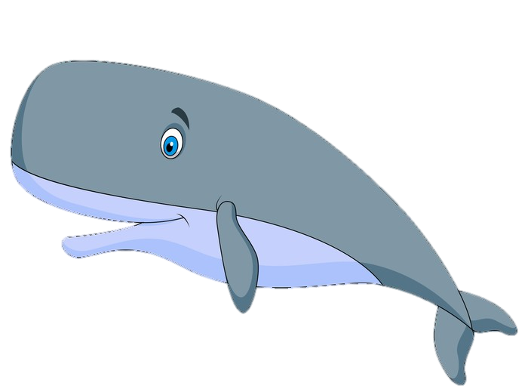

Em hãy nói về hình dáng và đặc điểm của một con vật dưới đại dương mà em yêu thích.

Slide 7


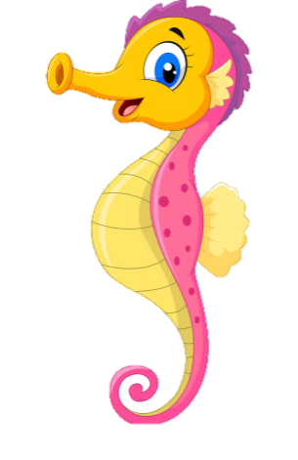

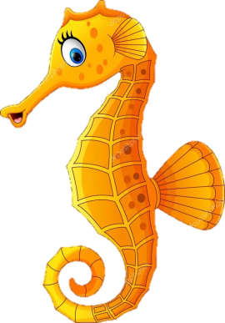
Nên sử dụng đồ dùng nào sau đây để tạo chấm và nét?
A. Bút chì
B. Tẩy
C. Màu
D. Hồ dán

Slide 8
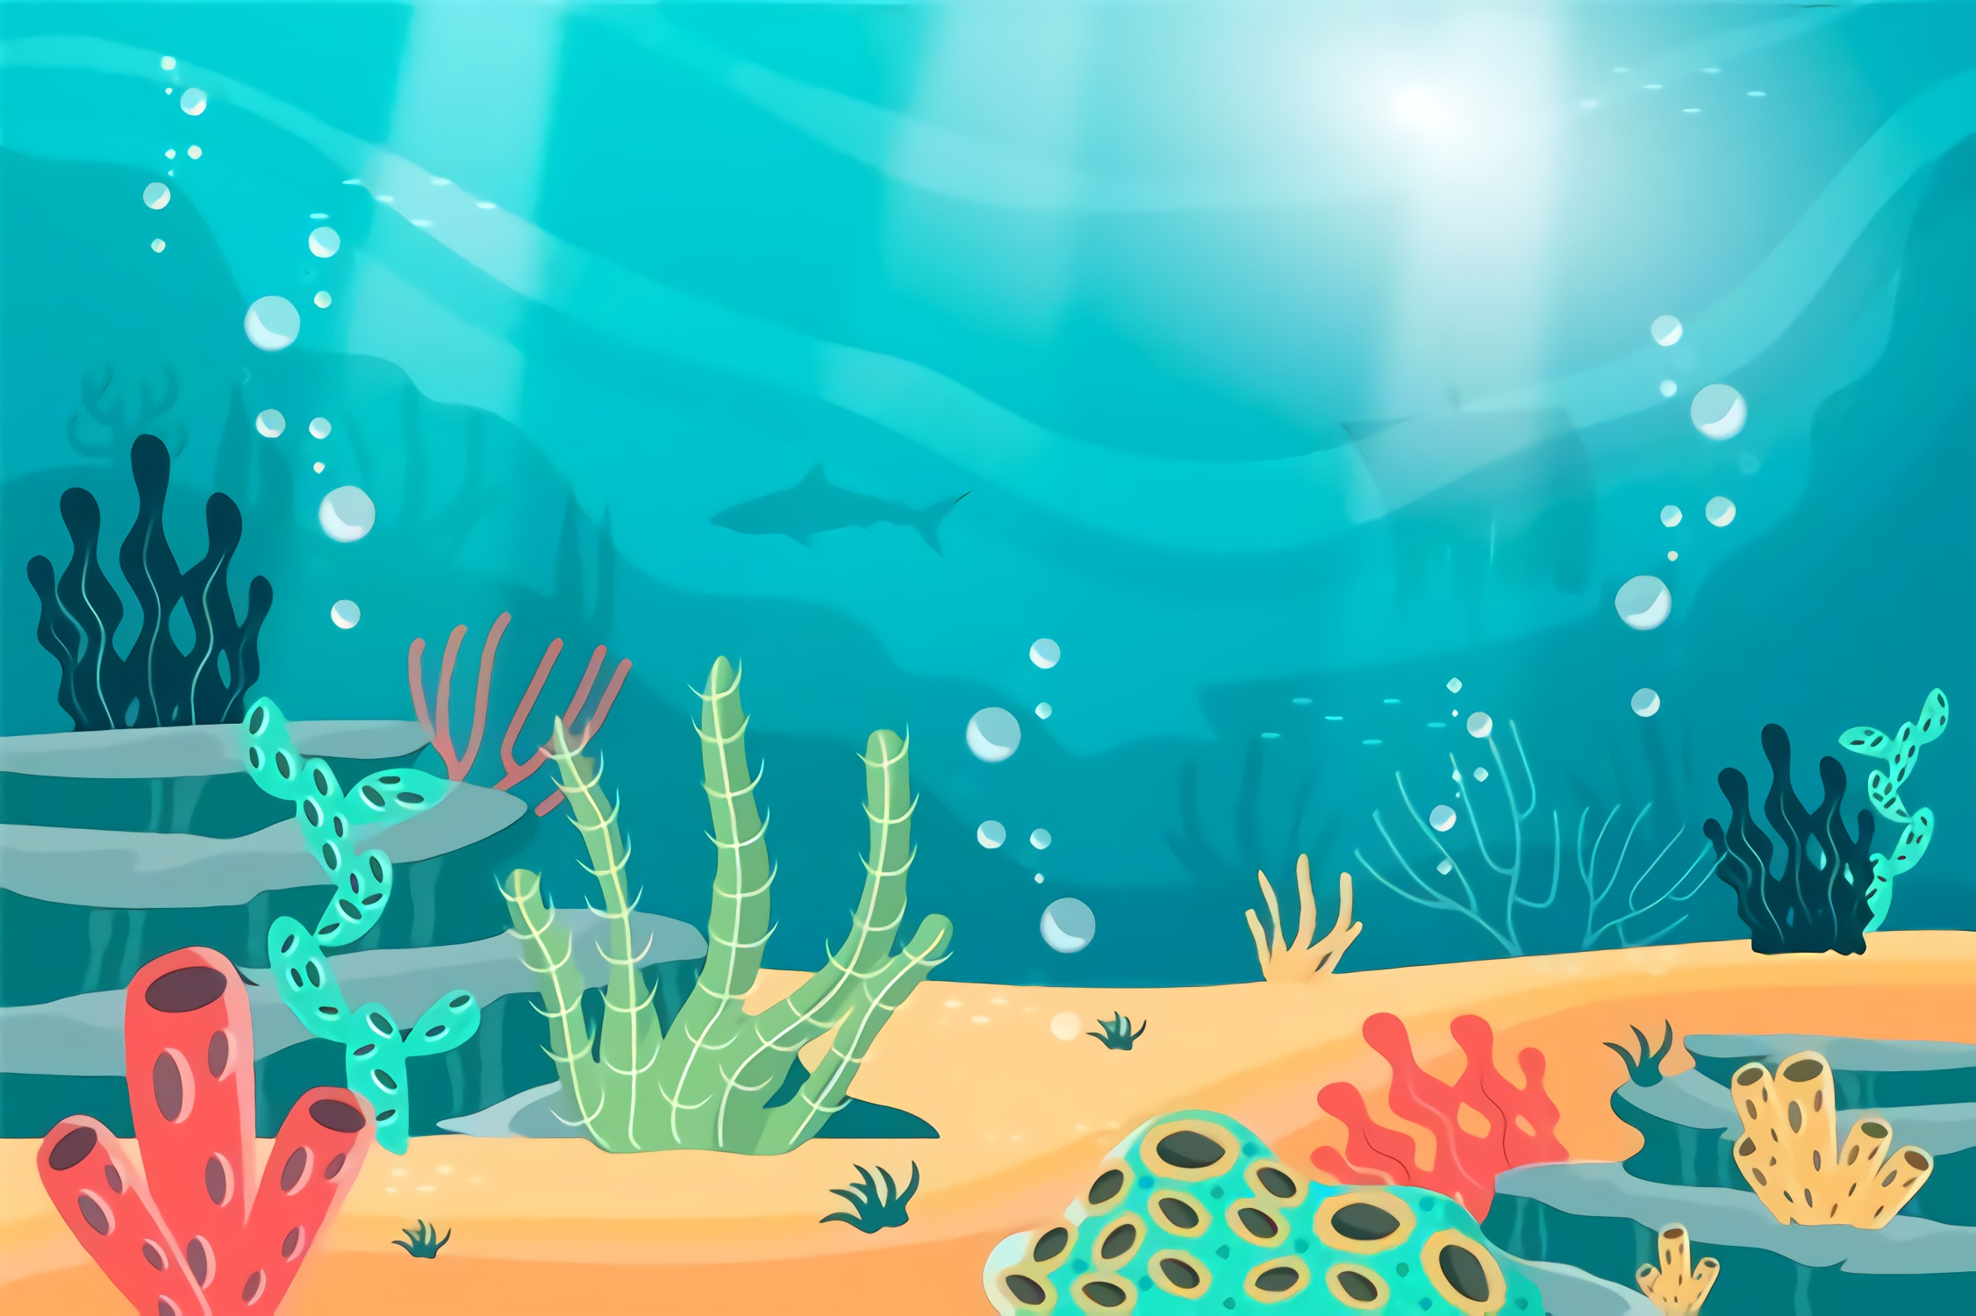

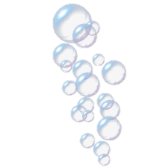

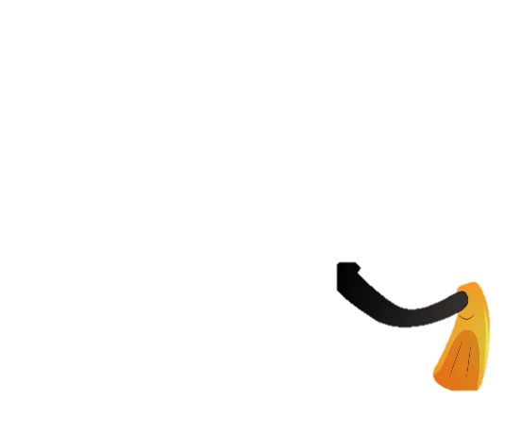




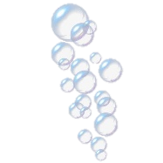



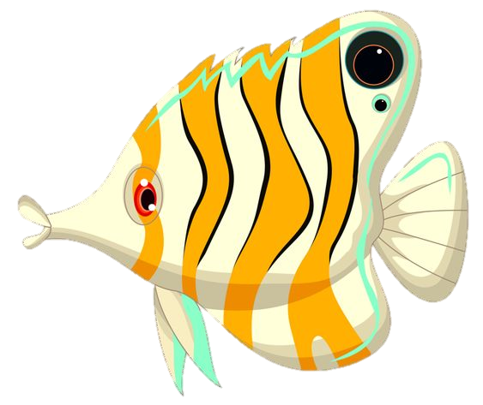
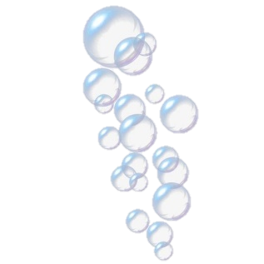




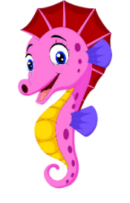
ĐẠI DƯƠNG TRONG MẮT EM
TIẾT 1

Slide 9
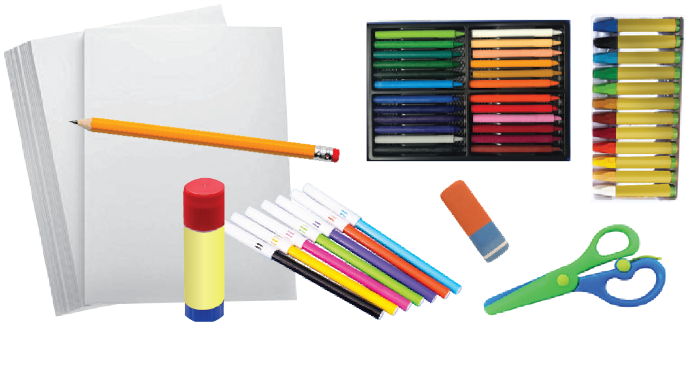
ĐỒ DÙNG HỌC TẬP

Slide 10




Hoạt động 1
Khám phá hình các con vật dưới đại dương

Slide 11
- Em có những con vật nào được vẽ từ bài học trước?
- Các con vật đó có hình dáng, màu sắc thế nào?

Slide 12
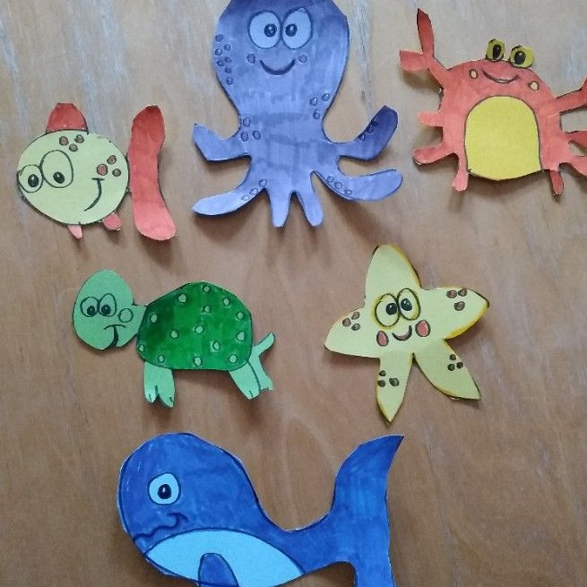

Cắt hình con vật em đã vẽ ở bài trước: “Những con vật dưới đại dương” ra khỏi giấy vẽ.
Theo em, có thể sử dụng hình các con vật này để làm gì?

Slide 13
Hoạt động 2
Cách tạo bức tranh với hình có sẵn.

Slide 14


1. Vẽ màu nền tạo nước và sóng biển

Slide 15
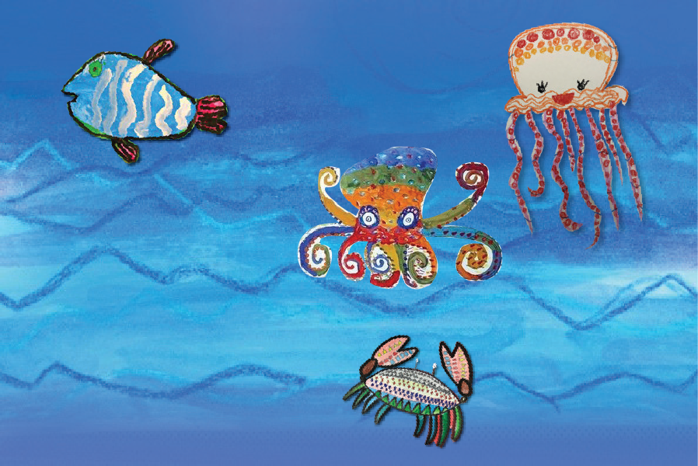
3. Sắp xếp và dán các hình con vật
trên nền vừa tạo ra

Slide 16
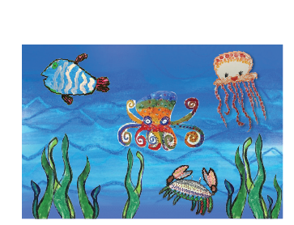
3. Vẽ, cắt, dán thêm hình trang trí
để bức tranh sinh động hơn

Slide 17

CÁC BƯỚC THỰC HIỆN
- Bước 1: Cắt hình con vật em đã vẽ ở bài trước ra khỏi giấy vẽ.
- Bước 2: Vẽ màu nền tạo nước và sóng biển
- Bước 3: Sắp xếp và dán các hình con vật
trên nền vừa tạo ra
- Bước 4:Vẽ, cắt, dán thêm hình trang trí để bức tranh sinh động hơn

Slide 18
LƯU Ý:
-Chỉ cắt hình trong giấy vẽ, không cắt hình trong vở bài tập.
- Có thể sử dụng hình ảnh con vật dưới nước từ sách, báo cũ để cắt dán.

Slide 19
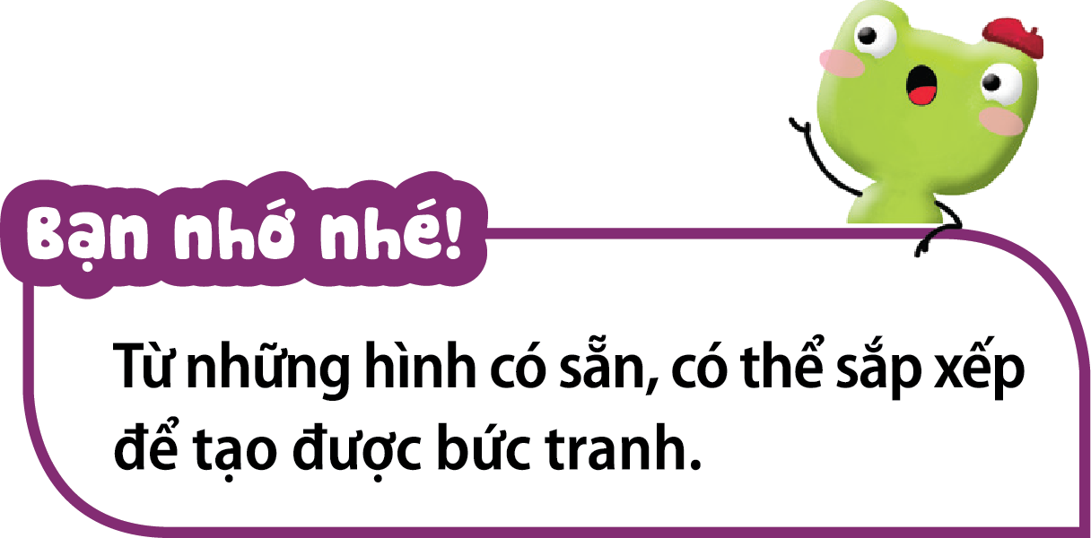

Slide 20
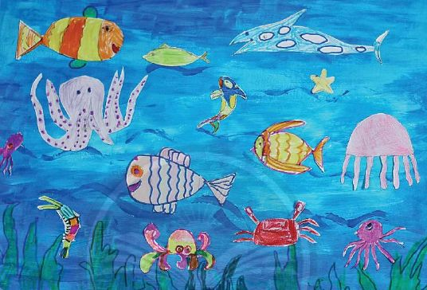
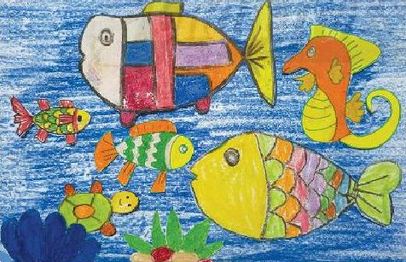
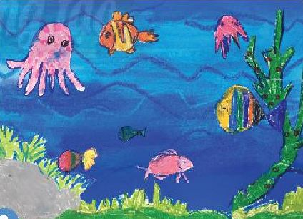
Các bài vẽ
tham khảo

Slide 21
Hoạt động 3
Luyện tập - Sáng tạo

Slide 22

EM HÃY CẮT HÌNH CÁC CON VẬT ĐÃ VẼ VÀ DÁN VÀO NỀN MỚI ĐỂ TẠO THÀNH BỨC TRANH CON VẬT DƯỚI ĐẠI DƯƠNG.

Slide 23
Hoạt động 4
Phân tích - Đánh giá
Em hãy giới thiệu bức tranh của mình với bố mẹ và người thân trong gia đình nhé !

Slide 24
Hoạt động 5
Vận dụng - Phát triển

Slide 25
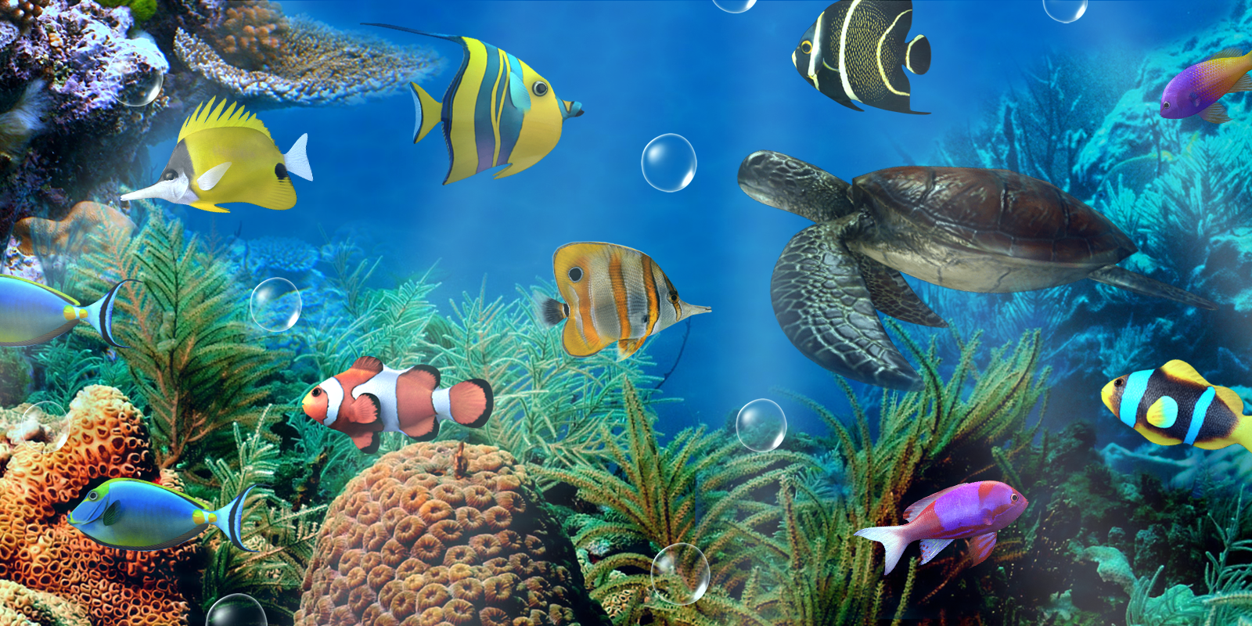
Khám phá cuộc sống dưới đại dương

Slide 26


DẶN DÒ
Các em nhớ lưu giữ bài vẽ của mình vào túi đựng tài liệu.
Chúc các em làm bài thật tốt và nhớ nhờ bố mẹ chụp lại bài vẽ gửi cho thầy, cô giáo nhé !

Slide 27
CHÀO TẠM BIỆT CÁC EM

